Slide 2
L’IDEA IMPRENDITORIALE
L’idea imprenditoriale consiste nell’apertura al pubblico di un ristorante che si chiamerà THE WAVE
I promotori di quest’idea sono Daniele Tancredi, Antonio Alessio, Tania Camporese, Mariagabriella Pellegrino.
I quattro soci sono legati da molti anni da solidi rapporti di amicizia e stima reciproca
La naturale propensione dei quattro soci verso il settore della ristorazione si è consolidata attraverso il conseguimento di un diploma alberghiero, la frequenza di un corso di alta formazione professionale e vari anni di esperienza.

Slide 3
ORGANIZZAZIONE risorse umane
LA FORMA GIURIDICA
S.R.L. (società a responsabilità limitata)
VANTAGGI:
la protezione del patrimonio personale dei soci
la flessibilità gestionale
la possibilità di accedere a finanziamenti più facilmente rispetto ad altre forme societarie.
6 camerieri fissi
10 camerieri a chiamata per eventi
2 executive chef
2 commis
4 chef de partie
1 maitre di sala

Slide 4
Step by step
La realizzazione di questa idea imprenditoriale è il frutto di un’attenta analisi:
della domanda
della concorrenza
della localizzazione
delle caratteristiche della struttura
dei prodotti/servizi da offrire
delle adeguate leve di marketing mix

Slide 5
SARA’ UN’IDEA VINCENTE PERCHE’….
Dall’analisi della domanda è emerso che negli ultimi anni si è verificata un’evoluzione delle preferenze gastronomiche verso modelli di consumo strettamente legati al territorio.
I clienti richiedono piatti e vini tipici locali e si informano sull’origine delle materie prime e sui metodi di lavorazione.
Sono state utilizzate le seguenti fonti informative: questionari, statistiche, interviste…

Slide 6
TARGET DI RIFERIMENTO
Dopo aver eseguito la segmentazione del mercato, i soci ritengono opportuno scegliere come target la popolazione costituita da amanti di piatti tipici ed esperienze culinarie diverse

Slide 7
2) Analisi della concorrenza
Dall’analisi della concorrenza è emerso che nella zona in cui abbiamo ipotizzato l’apertura del nostro locale, non sono presenti altre attività commerciali che permettono ai turisti che arrivano, partono e che ormeggiano al porto di Sapri di usufruire di servizi ristorativi e accessori. A poche centinaia di metri è presente una pizzeria, mentre le altre attività commerciali sono situate all’interno del paese o sul lungomare di Sapri.

Slide 8
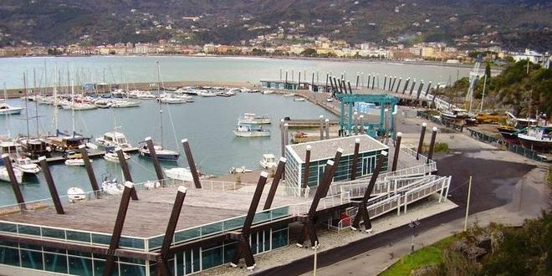
3) La localizzazione
Il ristorante verrà realizzato nel porto di Sapri, riqualificando una struttura già presente, al momento poco valorizzata.

Slide 9
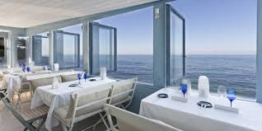
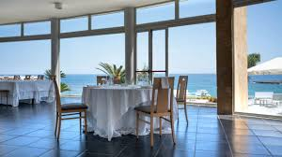
4) Le caratteristiche della struttura
La struttura sarà composta da tre sale: una sala posta al piano terra destinata a pasti veloci; una seconda sala destinata a pasti raffinati; una terza sala polifunzionale collocata al piano superiore per ricevimenti e convegni.

Slide 10
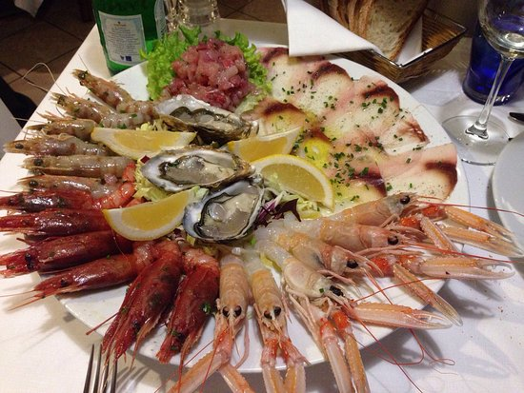
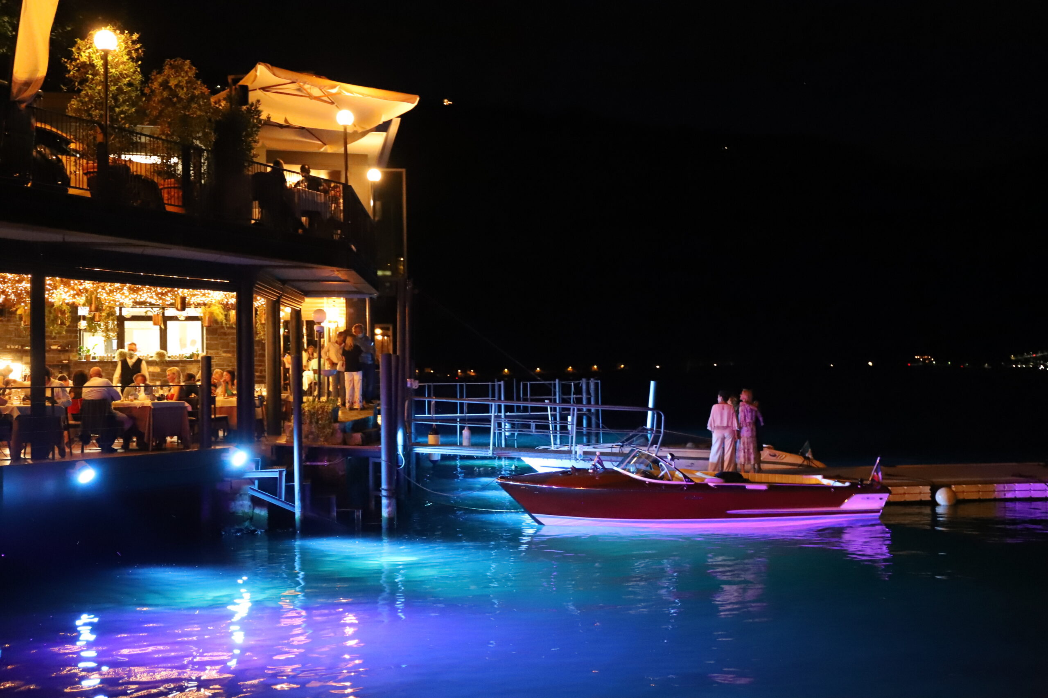
5) I prodotti
Il nostro menù offrirà principalmente piatti tipici a base di pesce azzurro e pescato del giorno, che arriva direttamente al porto tramite i pescatori locali. Ciascuna sala offrirà prodotti e servizi differenziati per soddisfare le esigenze dei diversi target, dalla clientela che cerca un prodotto genuino e a prezzi contenuti alla clientela che ricerca dei piatti più elaborati e un servizio raffinato.
I Servizi offerti
Offriremo inoltre, un servizio di consegna a bordo degli yatchs, che sempre più numerosi ormeggiano nel porto e nella baia di Sapri, nonché in tutto il Golfo di Policastro. Il servizio sarà rigorosamente fornito nel rispetto delle norme ecosostenibili, utilizzando una barca alimentata ad energia solare.
Altro servizio che intendiamo offrire è un trasporto navetta che colleghi la stazione e il centro di Sapri al porto, utilizzando un minibus elettrico.

Slide 11
6) Forme di comunicazione
Per lanciare la nostra iniziativa pensiamo di aprire una pagina facebook, instagram e tik tok e aggiornare la clientela sulle continue novità.

Slide 12
Fabbisogno finanziario
Il fabbisogno finanziario necessario per intraprendere l’attività ammonta a: 800.000 euro
Fonti di finanziamento
Capitale proprio euro 400.000 (ciascun socio versa
una quota di 100.000 euro)
Capitale di debito Finanziamento agevolato INVITALIA
OLTRE NUOVE IMPRESE A TASSO ZERO
di euro 400.000 (di cui 20% a fondo perduto)

Slide 13
INVESTIMENTI
Le fonti di finanziamento verranno utilizzate per i seguenti acquisti:
BENI A LUNGO CICLO DI UTILIZZO | BENI A BREVE CICLO DI UTILIZZO
ATTREZZATURE PER LA CUCINA | MATERIE PRIME CUCINA
ARREDAMENTO SALE | VINI E BEVANDE
BARCA | MATERIALI DI CONSUMO
MINI BUS ELETTRICO | UTENZE

Slide 14
GRAZIE A TUTTI PER L’ATTENZIONE
Il lavoro è stato realizzato dagli alunni delle classi 4a e 5a dell’IPSEOA Carlo Pisacane
Sapri.

